Slide 1
Изготовление изделий из проволоки
pptcloud.ru

Slide 2
Вопросы для повторения:
Какие основные правила необходимо соблюдать при резании тонколистового металла?
Чем отличаются промышленные механические ножницы от слесарных ручных?

Slide 3
Изготовление
изделий из
проволоки

Slide 4
Цель: научиться приемам гибки проволоки в тисках и с помощью различных приспособлений.
Оборудование: молоток, слесарные тиски, оправки, плоскогубцы, заготовки металла и проволоки.

Slide 5
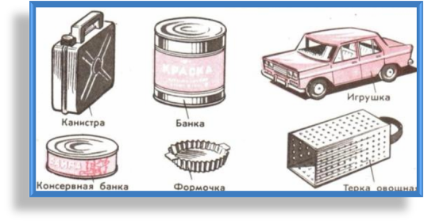
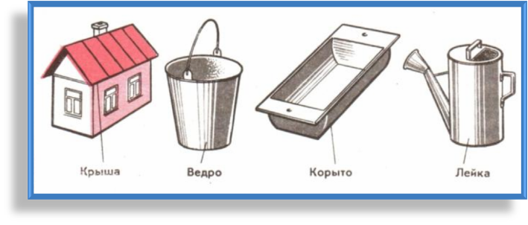
Изделия выполненные гибкой
Гибка металла это придача новой формы заготовке (или ее части) механическим или ручным способом с помощью приспособлений.

Slide 6
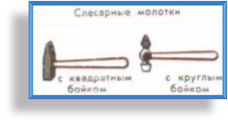

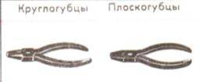
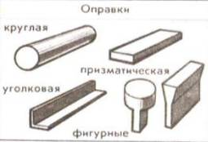
Инструменты и оборудование для ручной гибки
Гибка проволоки, листового металла, полос, прутков и др.
Гибка тонколистового металла (жести)
Гибка тонкой проволоки и узких полос тонколистового металла
Гибка заготовок различной формы

Slide 7
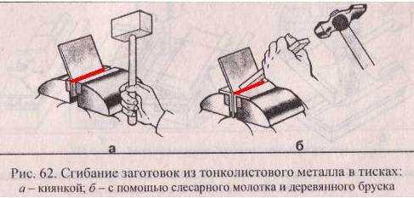
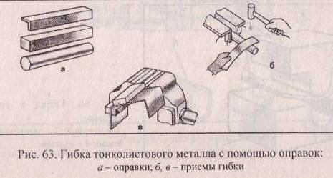
Гибка тонколистового металла в тисках с помощью оправок
При закреплении заготовки линия сгиба ( ) должна быть расположена на уровне нагубников

Slide 8
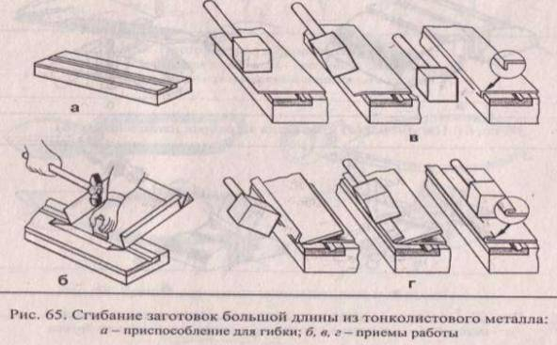
Сгибание заготовок большой длины из тонколистового металла
При гибки заготовок большой длины (например, при производстве кровельных работ) используется металлическая полоса или деревянный брусок.

Slide 9
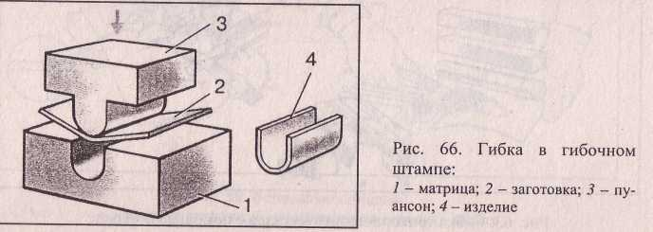
Гибка в гибочном штампе
Гибка в гибочном штампе применяется на предприятиях при массовом производстве изделий и выполняется кузнецами или штамповщиками

Slide 10
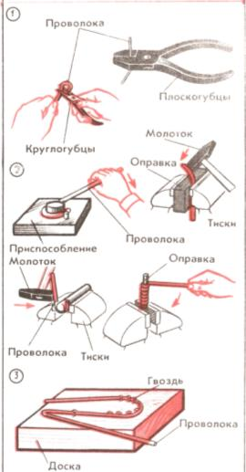
Приемы ручной гибки проволоки
Тонкую проволоку гнут круглогубцами или плоскогубцами
Толстую проволоку гнут с помощью приспособления или в тисках на оправках
Для получения изделий сложной формы используют простейшие приспособления – доски с вбитыми в них гвоздями

Slide 11
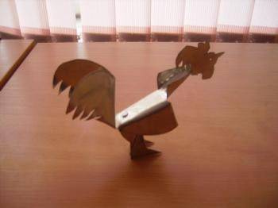
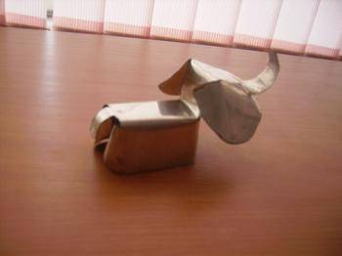
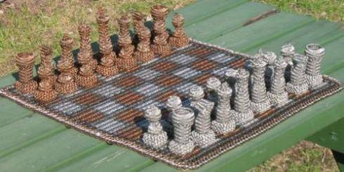
Примеры изделий из проволоки и тонколистового металла

Slide 12
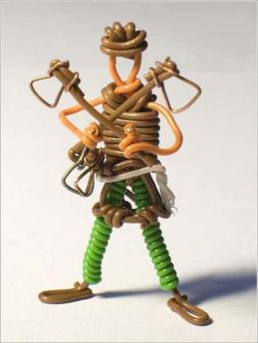
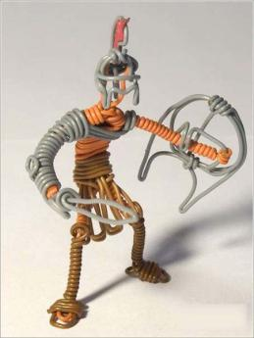
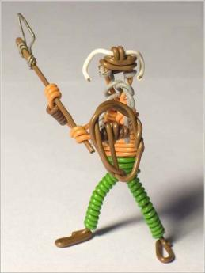
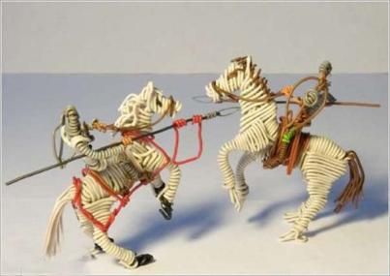
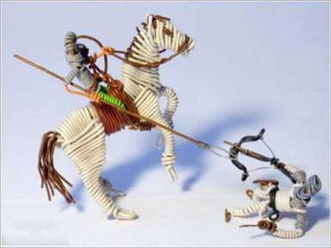

Slide 13
Техника безопасности при ручной гибки металла
На руке, удерживающей заготовку, должна быть надета рукавица.
При работе надежно закрепите заготовку с оправкой в тисках.
Нельзя держать левую руку близко к месту сгиба заготовки.
Работать можно только исправным инструментом.
При отрезании заготовки нельзя подносить проволоку близко к лицу.
Не стойте за спиной работающего, и не работайте, если кто-то стоит за вами.

Slide 14
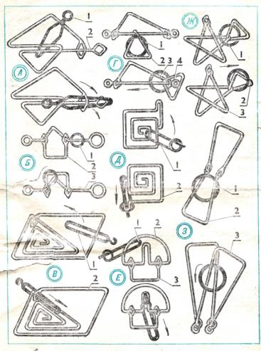
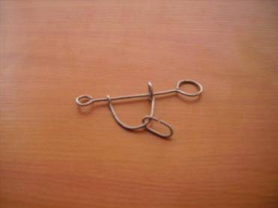
Практическая работа
Выполнить по технологической карте головоломку из проволоки.

Slide 15
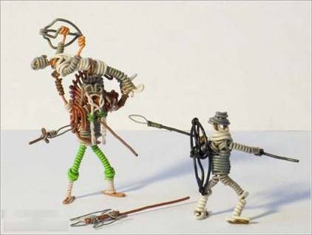
Вопросы для закрепления:
Чем гнут тонкую проволоку?
Какой инструмент применяют для гибки. металла?
Техника безопасности при ручной гибки?

